Slide 1
Progetto INTERREG ITALY - CROATIA MARLESS
MARLESS| LP-ARPAV| Andrea Torresan
High Level Event| On-line| 16 June 2021

Slide 2
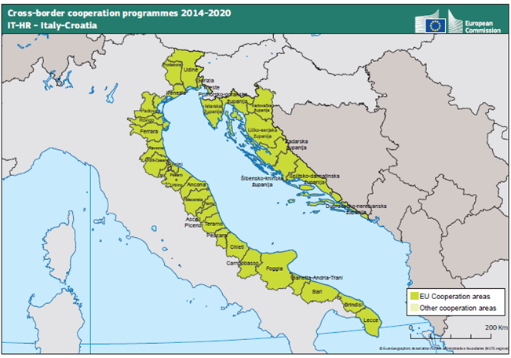

MARLESS
MARine Litter cross-border awarenESS and innovation actions
Progetto strategico finanziato dal programma INTERREG Italy-Croatia
SO 3.3 - Improve the environmental quality conditions of the sea and coastal area by use of sustainable and innovative technologies and approaches

Slide 3

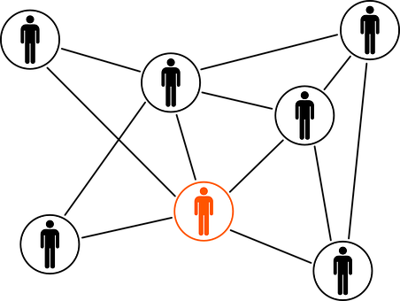

Budget
4.244.726,00 €
3 anni
Inizio 01/06/2020
13 Partner
7 Italiani – ARPAV Lead Partner
Regione Autonoma Friuli-Venezia Giulia, Regione del Veneto, Università di Bologna, Regione Emilia Romagna, Regione Puglia e Fondazione Cetacea
6 Croati
Ministry Of Environment Protection And Energy, Regional Development Agency Dubrovnik-Neretva County – Dunea, University Of Dubrovnik, Institut Ruder Boskovic, Region Of Istria e Irena – Istrian Regional Energy Agency L.T.D.

Slide 4
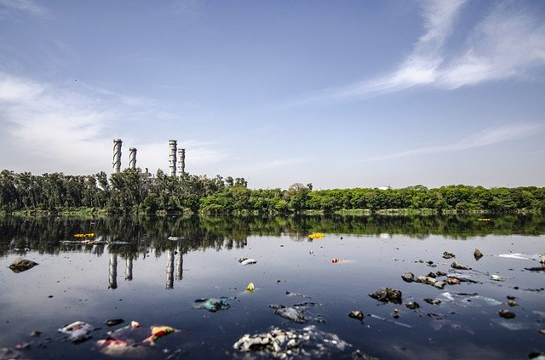
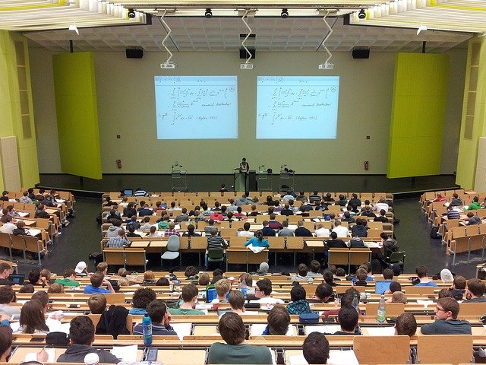

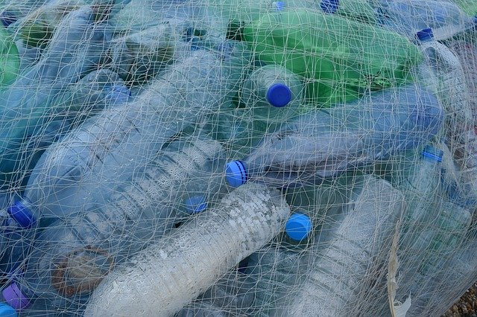
Obiettivi Generali del Progetto
Limitare e prevenire gli impatti del Marine Litter attraverso:
Monitoraggio
Prevenzione
Analisi Legislativa
Rimozione e Trattamento

Slide 5

WP3-Monitoring Optimization
Standardizzazione ed ottimizzazione delle metodologie usate durante i campionamenti della Marine Strategy
Azioni Concrete
Beach Litter: almeno 2 spiagge 2 volte all’anno per ogni partner
Floating Litter: 2 aree di monitoraggio (Veneto, Istria)
Microplasic Litter: monitoraggio microplastiche (foci fluviali, e scarichi di acque reflue)
Microplastic Biota: analisi microplastiche in organismi marini (HR)

Slide 6
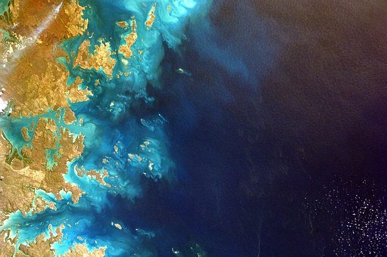
WP3-Monitoring Optimization
Marine Litter Hot Spot Identification
Studio di immagini satellitari e creazione di modelli di dispersione dei rifiuti flottanti

Slide 7

WP4-Awareness raising and governance
Educational marine litter programs in schools and eco.schools
Video educativo con focus sull’Adriatico
Workshop interattivo

Slide 8
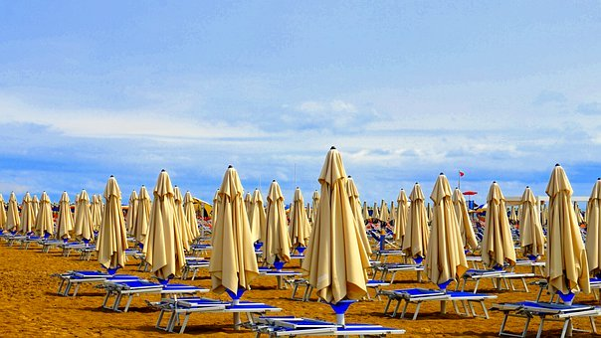
WP4-Awareness raising and governance
Sensitising the touristic sector
Coinvolgere gli arenili e gli hotel per sensibilizzarli in base ai risultati del WP3
Training degli impiegati per la raccolta del Marine Litter in base alle metodologie del WP3
Raccolta dati su quantità e tipologia del Marine Litter

Slide 9
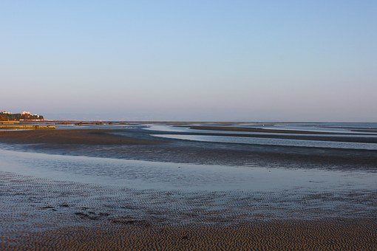
WP4-Awareness raising and governance
Coast agreement
Rafforzare la coesione territoriale e creare un tavolo di lavoro inter-territoriale e multi distretto per condividere le problematiche e cercare un approccio partecipato
Verrà coinvolta l’Associazione Conferenza dei Sindaci del Litorale Veneto

Slide 10
WP5-Cross-bounduary management plan
Analysis of the legislation and the related constraints
Punti comuni e differenze tra le misure Italiane e Croate per la creazione di un piano gestionale transfrontaliero
Analisi dei gap e delle certezze nelle pratiche nella gestione del marine litter
Le misure verranno implementate anche nella documentazione ambientale regionale

Slide 11

WP5-Cross-bounduary management plan
Advocacy actions in EU Institutions
Presentare i gap tra le differenti direttive per raggiungere un comune e forte impatto sul ML
Discutere i risultati delle azioni di monitoraggio e delle azioni pilato con esperti all’interno della Commissione Europea

Slide 12
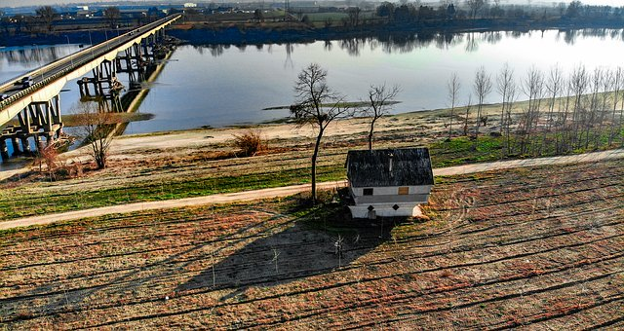
WP6-Pilot Actions to prevent, recover, process marine litter including stakeholders Toolbox
River agreements to reduce plastic discharge into the sea
Strumento su base volontaria per contribuire ad implementare la pianificazione a livello di bacino idrografico per la protezione e la corretta gestione delle risorse idriche e dei rifiuti abbandonati

Slide 13
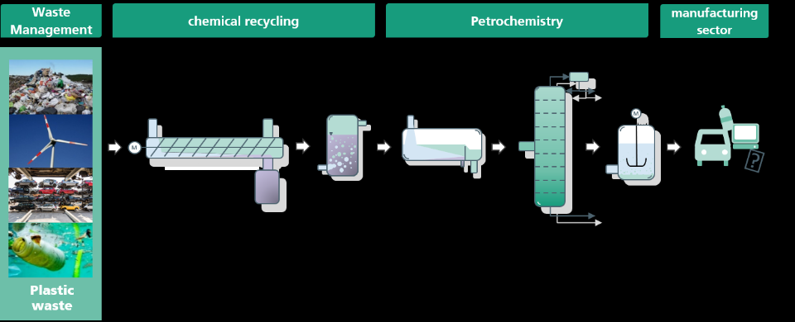
WP6-Pilot Actions to prevent, recover, process marine litter including stakeholders Toolbox
Pyrolysis micro plant in Ravenna: test what we do:
Analisi e separazione della varie tipologie di plastica->spedizione all’impianto di Francoforte per la pirolisi attraverso iCycle equipment->analisi della qualità dei prodotti (oil, char, syngas)
Caratterizzazione dei prodotti in base al contenuto in carbonio, potere calorifico, ed inquinanti
©Fraunhofer UMSICHT Institute Branch Sulzbach-Rosenberg

Slide 14
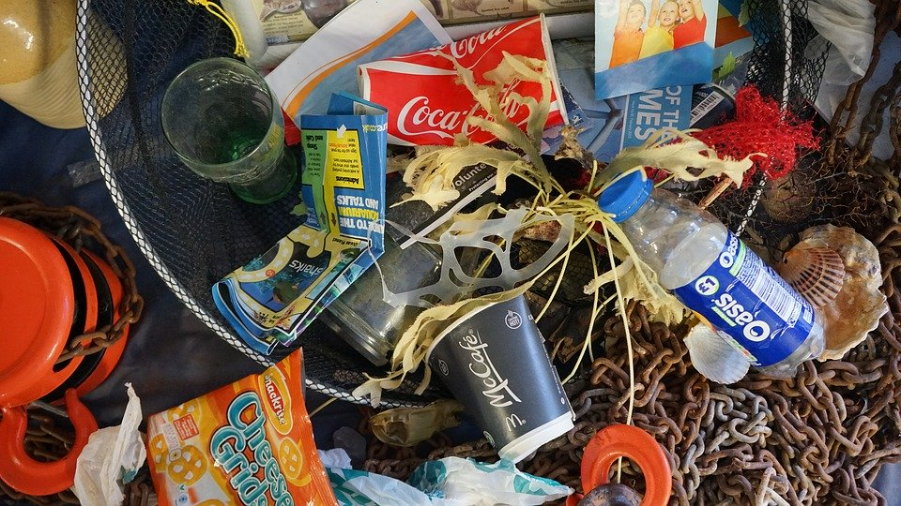
WP6-Pilot Actions to prevent, recover, process marine litter including stakeholders Toolbox
Fishing for litter actions and seabins
Utilizzo di pescherecci equipaggiati con reti modificate per la raccolta dei rifiuti
Utilizzo di 44 seabins per la raccolta di ML nei porti

Slide 15
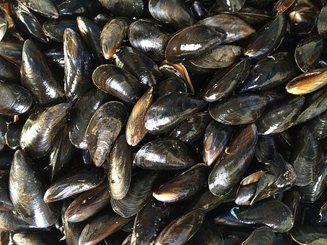
WP6-Pilot Actions to prevent, recover, process marine litter including stakeholders Toolbox
Use of mussels as suitable tool for water column microplastic purification
Utilizzo dei mitili per testare l’efficacia nella rimozione delle microplastiche e migliorare localmente la qualità dell’acqua
Esperimenti condotti in laboratorio con differenti misure di microplastiche
Dopo i test di laboratorio verranno condotti dei test in mare mediante strutture appositamente costruite

Slide 16


WP6-Pilot Actions to prevent, recover, process marine litter including stakeholders Toolbox
Robot actions
UNIBO: Droni acquatici per la raccolta di plastica equipaggiati con dispositivi in grado di filtrare un minimo di 100 l/h fino a 2000 l/h .
UNIDU: sistema di reti per la raccolta dei rifiuti in superficie attraverso un mix di metodi attivi e passivi

Slide 17


WP6-Pilot Actions to prevent, recover, process marine litter including stakeholders Toolbox
Experimentation of new methods or material in the acquaculturre industry
Identificazione degli stakeholders e definizione delle più comuni tecnologie utilizzate
Raccolta dei casi di successo, gap e ostacoli nell’uso di nuove metodologie
Utilizzo dei risultati per lo sviluppo di nuove strategie e per sostenere iniziative atte alla riduzione degli impatti ambientali dell’acquacultura

Slide 18

WP6-Pilot Actions to prevent, recover, process marine litter including stakeholders Toolbox
Marine Litter Toolbox on Pilot actions
Preparazione di manuali per ingaggiare gli stakeholders che potrebbero replicare le azioni pilota

Slide 19


WP2-Communication activities
International communication & dissemination of project results
Partecipazione a conferenze internazionali ->coinvolgimento dei rappresentati della Strategia Europea Macroregionale EUSAIR
Regional communication
Creazione di contenuti video, comunicati stampa, Incontri con stakeholders

Slide 20
Grazie per l’attenzione
ARPAV
Andrea Torresan
Via Santa Barbara 5/a, 31100, Treviso (TV)
andrea.torresan@arpa.veneto.it
0422 558653
www.italy-croatia.eu/MARLESS

